Slide 1
today
login
2017. 12. 26. (월요일)
메모
게시판
Write your day
Notes:
텍스트 영역 선택 후 오른쪽 메뉴 클릭 시 영역에 색깔, 밑줄, 중간줄 가능
글자크기 변경 가능
목록 표시 기능 ( v , o 까지만 일단)

Slide 2
today
login
2017. 12. 26. (월요일)
메모
게시판
잘못된 계정 입니다.
ID
PASSWORD
계정만들기
로그인
Notes:
텍스트 영역 선택 후 오른쪽 메뉴 클릭 시 영역에 색깔, 밑줄, 중간줄 가능
글자크기 변경 가능
목록 표시 기능 ( v , o 까지만 일단)

Slide 3
today
login
2017. 12. 26. (월요일)
메모
게시판
ID
2-5 글자 입니다.
PASSWORD
숫자가 포함되어야 합니다.
010-1234-5678
전화번호를 입력해주세요.
1980.08.09
생년월일을 입력해주세요.
test@gmail.com
이메일을 입력해주세요.
계정만들기
Notes:
텍스트 영역 선택 후 오른쪽 메뉴 클릭 시 영역에 색깔, 밑줄, 중간줄 가능
글자크기 변경 가능
목록 표시 기능 ( v , o 까지만 일단)

Slide 4
today
mypage
logout
2017. 12. 26. (월요일)
메모
게시판
월 | 화 | 수 | 목 | 금 | 토 | 일
1 | 2 | 3 | 4 | 5 | 6 | 7
8 | 9 | 10 | 11 | 12 | 13 | 14
15 | 16 | 17 | 18 | 19 | 20 | 21
22 | 23 | 24 | 25 | 26 | 27 | 28
29 | 30 | 31
가계부 사용
총 지출: 126,000 원
총 수입: 6,000 원
일정A
일정B
가계부
서점 1000원
A마트 1300원
일정D
일정C
숑 고등학교 모임
승락
김정수양 데이트
승락
Notes:
날짜 오른쪽 클릭 시, 날짜 색 변경 가능 (내 휴일은 내가 정한다.)
날짜 옆 더블클릭 시, 스케쥴 추가(나중에 추가된 스케쥴일수록 가장 위에 위치함)
스케쥴 오른쪽 클릭 시, 스케쥴 색 변경 가능
스케쥴 클릭 시, 바로 추가 가능 (단 세부적인 상황은 추가 못함)
스케쥴 더블 클릭 시, 상세 정하기 팝업 뜸

Slide 5
today
mypage
logout
2017. 12. 01. (월요일)
메모
게시판
스케쥴
다영이와 약속
스케쥴
추가
제목
2017-11-29 03:10
2017-11-29 03:10
메모
메모
다영이가 남자친구 생겼다고 한다.
연관 메모
다이어리#2017.12.12
생활상식#주방치우기
연관 가계부
나
5일
A마트
식료품
5,000
링크
삭제
가계부
누가 언제 어디서 무엇을 어떻게 왜
추가
나
5일
A마트
식료품
5,000
링크
삭제
나
5일
A마트
식료품
5,000
링크
공유
저장
닫기
Notes:
텍스트 영역 선택 후 오른쪽 메뉴 클릭 시 영역에 색깔, 밑줄, 중간줄 가능
글자크기 변경 가능
목록 표시 기능 ( v , o 까지만 일단)

Slide 6
today
mypage
logout
2017. 12. 01. (월요일)
메모
게시판
스케쥴
메모
다영이가 남자친구 생겼다고 한다.
저장
메모
메모
저장
스케쥴
다영이와 약속
공유
나
5일
A마트
식료품
5,000
링크
삭제
나
5일
A마트
식료품
5,000
링크
삭제
제목
2017-11-29 03:10
2017-11-29 03:10
연관 메모
다이어리#2017.12.12
생활상식#주방치우기
연관 가계부
저장
공유
닫기
가계부
누가 언제 어디서 무엇을 어떻게 왜
나
5일
A마트
식료품
5,000
링크
Notes:
텍스트 영역 선택 후 오른쪽 메뉴 클릭 시 영역에 색깔, 밑줄, 중간줄 가능
글자크기 변경 가능
목록 표시 기능 ( v , o 까지만 일단)

Slide 7
today
mypage
logout
2017. 12. 18. (월요일)
메모
게시판
메모 폴더
다이어리
생활정보
회사상식
메모 목록
다영이와 약속
메모
다영이와 약속
Notes:
텍스트 영역 선택 후 오른쪽 메뉴 클릭 시 영역에 색깔, 밑줄, 중간줄 가능
글자크기 변경 가능
목록 표시 기능 ( v , o 까지만 일단)

Slide 8


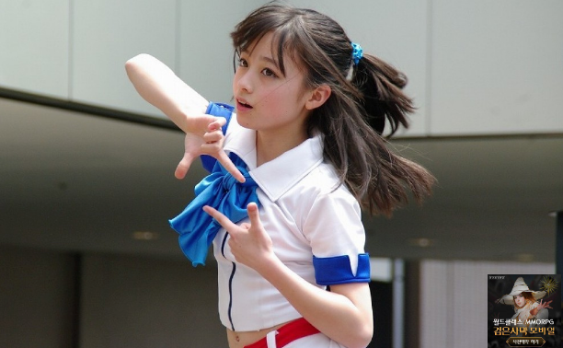






today
mypage
logout
2017. 12. 01. (월요일)
메모
게시판
me
2017.03.04 (금요일) 12:11:02
Friend
정상인 코스프레
눈누난나
무당벌레
other
검색
칸나 짱 좋음
정상인 코스프레: 역시 오타쿠
쥔장: 꺼죠
야! 나 왔다 간다.
눈이 내린다. 컴퓨터가 고장났다. 젠장

